Slide 1



Восток-Тех
Технологии для развития Дальнего Востока
Мы — "Восток-Тех", и наша миссия — стимулировать развитие Дальнего Востока России с помощью передовых технологий. Мы стремимся создавать инновационные решения, которые принесут пользу региону и его жителям, улучшая качество жизни и открывая новые возможности для роста.

Slide 2
Резюме проекта:
Инновации для Дальнего Востока
1. Суть проекта
Разработка и внедрение интеллектуальных систем для устойчивого развития региона.
2. Ключевая цель
Повышение эффективности инфраструктуры, снижение издержек, улучшение экологии.
3. Достигнутые результаты
Пилотные проекты показали сокращение энергопотребления на 15%.
4. Предстоящие задачи
Масштабирование решений, интеграция с существующими системами.
Наш проект направлен на создание будущего для Дальнего Востока, используя передовые технологии для решения актуальных проблем и создания новых возможностей. Мы уже достигли первых успехов и готовы к дальнейшим шагам.

Slide 3
Целевая аудитория
Местные органы власти Повышение эффективности управления. Оптимизация городских ресурсов. Улучшение качества жизни граждан. | Промышленные предприятия Снижение операционных расходов. Повышение производительности. Соответствие экологическим нормам. | Население региона Улучшение коммунальных услуг. Создание комфортной городской среды. Новые возможности для занятости.
Наши решения адаптированы для различных сегментов, принося выгоду каждому участнику региональной экосистемы. Мы стремимся к созданию синергии между всеми заинтересованными сторонами.

Slide 4
Решаемая проблема: Оптимизация инфраструктуры Дальнего Востока
Мы выявили критические точки в инфраструктуре Дальнего Востока, где традиционные подходы не справляются. Наш проект предлагает инновационное решение, которое не только решает эти проблемы, но и открывает путь к устойчивому развитию.
Неэффективность систем
Текущие инфраструктурные решения устарели.
Это приводит к значительным потерям ресурсов.
1
Высокие эксплуатационные расходы
Большие затраты на энергию и обслуживание.
Снижает конкурентоспособность региона.
2
Отсутствие аналитики
Нет данных для принятия решений.
Снижает адаптивность к изменениям
3
Наше решение
Умные системы сократят расходы до 25%.
Это подтверждено пилотными проектами.
4

Slide 5
Оценка рынка
Оценка рынка по PAM, TAM, SAM, SOM за 1-2 года
Ваша доля на рынке в обозримом будущем
Расчеты в денежных и количественных единицах
Необходимо донести решение, планируемое к реализации, что оно действительно необходимо для региона. Какая у проекта эффективность для региона и возможно ли его коммерциализировать

Slide 6
Наше решение: Интеллектуальная платформа "Восток-Смарт"
Преимущество решения
Ключевое преимущество "Восток-Смарт" – глубокая интеграция данных из разных источников для принятия своевременных решений. Мы прогнозируем экономию до 30% эксплуатационных расходов за счет оптимизации процессов, распределения ресурсов и минимизации аварий.
Продукт
"Восток-Смарт" – это комплексная платформа управления для Дальнего Востока. Она обеспечивает централизованный мониторинг и контроль критически важных ресурсов в реальном времени, от энергетики до транспорта. Система предоставляет единое окно для управления и анализа данных.

Slide 7
Наше решение: Интеллектуальная платформа "Восток-Смарт"
Суть технологии
В основе платформы лежат передовые технологии искусственного интеллекта и анализа больших данных. Эти инструменты позволяют собирать, обрабатывать информацию, выявлять закономерности, прогнозировать потребности и автоматически оптимизировать работу инфраструктуры. Мы используем машинное обучение для непрерывного улучшения алгоритмов.
Интеллектуальная собственность
Мы обладаем эксклюзивными правами на разработанные технологии. Наш патент на алгоритм оптимизации энергосетей является фундаментальным компонентом платформы, обеспечивая уникальное конкурентное преимущество. Также у нас будут зарегистрированные ноу-хау в разработке высокоточных сенсоров и специализированного ПО, что гарантирует защиту наших инноваций.
"Восток-Смарт" — это инновационная экосистема, преобразующая управление региональной инфраструктурой. Наша технология позволяет перейти от реактивного реагирования к проактивному управлению, предвосхищая проблемы и минимизируя риски. Внедрение "Восток-Смарт" обеспечивает устойчивое развитие Дальнего Востока и повышает качество жизни.

Slide 8
Конкурентное преимущество и анализ конкурентов
Конкурент | Прямой/Косвенный | Преимущества | Недостатки
Горизонт-ИТ (РФ) | Прямой | Опыт, клиентская база. | Устаревшие технологии, медленная адаптация.
Сити-Тех (РФ) | Прямой | Модульность, поддержка. | Высокая стоимость, сложность внедрения.
SmartUrban Inc. (США) | Прямой | Передовые AI, глобальный опыт. | Сложности с локализацией, высокая цена.
EcoSolutions (Германия) | Косвенный | Экологические решения. | Узкая специализация, нет полной интеграции.
Мы тщательно проанализировали рынок и понимаем сильные и слабые стороны конкурентов. Наша уникальность заключается в глубокой адаптации решений под специфику Дальнего Востока, сочетая передовые технологии с локальной экспертизой.

Slide 9




Бизнес-модель: Устойчивое развитие и монетизация
Кастомизация
Дополнительная плата за индивидуальные настройки.
Аналитика
Плата за расширенные отчеты и прогнозы.
SaaS-подписка
Ежемесячная оплата за доступ к платформе.
Техподдержка
Премиум-поддержка 24/7.
Наша бизнес-модель ориентирована на долгосрочное партнерство и гибкое ценообразование. Мы предлагаем комплексные решения, которые легко адаптируются под нужды каждого клиента, обеспечивая стабильный доход и высокую ценность.

Slide 10
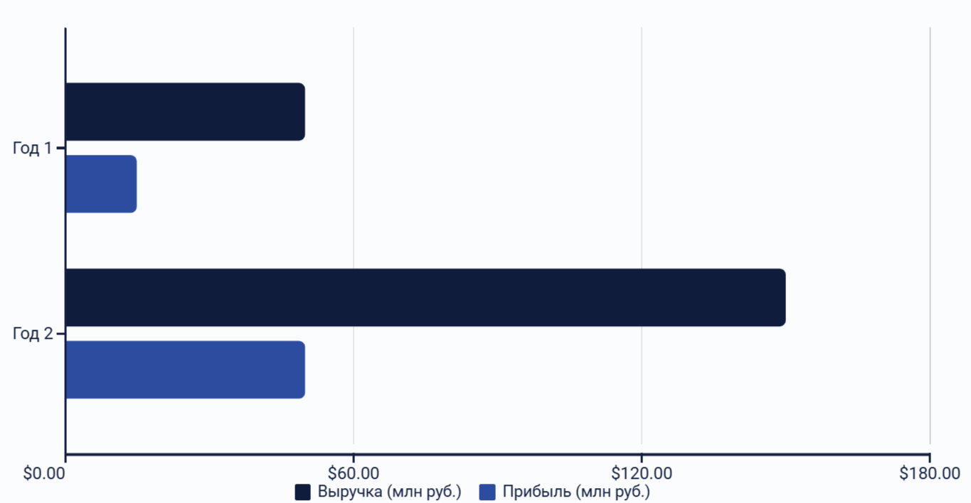
Экономика проекта: Финансовая устойчивость
Прогнозируем значительный рост выручки и прибыли в течение двух лет. Юнит-экономика показывает высокую маржинальность каждой внедренной системы. Ключевые метрики: ARPU, CAC, LTV — все нацелены на устойчивое развитие и прибыльность.

Slide 11
Продвижение проекта: Стратегия охвата рынка
Маркетинговая модель
Будем применять гибридную модель, сочетающую B2B-продажи и цифровой маркетинг.
Планируем активное участие в региональных выставках и форумах.
Цели маркетинга
Нашей целью будет увеличение узнаваемости бренда на 50% в течение года. Мы привлечем 10 новых крупных клиентов.
Рекламные каналы
Будем использовать таргетированную рекламу в СМИ, на LinkedIn и специализированных порталах.
Развитие контент-маркетинга через кейсы, вебинары и экспертные статьи станет приоритетом.
Каналы сбыта
Планируем прямые продажи через нашу команду менеджеров.
Создадим и разовьем партнерскую сеть с системными интеграторами.
Наша маркетинговая стратегия будет охватывать все необходимые каналы для эффективного привлечения клиентов и увеличения доли рынка. Мы стремимся к максимальной видимости и активному взаимодействию с нашей целевой аудиторией, чтобы обеспечить успешное внедрение наших решений.

Slide 12
Дорожная карта: От идеи к реализации
Q1 2024: Пилотные Проекты и Подготовка к Запуску
Запуск пилотных проектов с ключевыми партнерами. Тестирование решения, сбор обратной связи и формирование успешных кейсов.
Q2 2024: Активный Маркетинг и Выход на Рынок
Широкий запуск на рынок ДФО. Активная маркетинговая кампания через контент-маркетинг, таргетированную рекламу и участие в отраслевых мероприятиях.
Q3 2024: Масштабирование Продаж и Стратегическое Сотрудничество
Заключение крупных B2B-контрактов через прямые и партнерские продажи. Формирование команды продаж и привлечение стратегических партнеров.

Slide 13
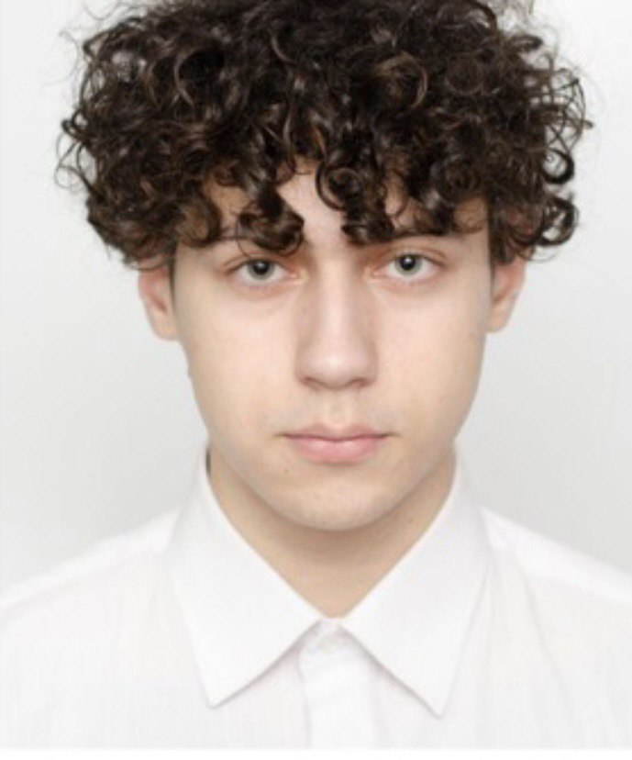

Команда проекта:
Двигатели "Восток-Тех"
Ткачук Никита Максимович
Сингаевская Екатерина Алексеевна
Мы привлекаем сторонних экспертов в области аналитики данных и регионального развития. Это обеспечивает комплексный подход и ускоряет достижение целей.

Slide 14
Контакты
Организация
"Восток-Тех"
Сингаевская Екатерина Алексеевна
Ткачук Никита Максимович
Телефон
+7 (924) 267-32-20
Электронная почта
info@vostok-tech.ru
Телеграм
@VostokTech

